Slide 1
Наочна ілюстрація акустичної властивості води

Slide 2
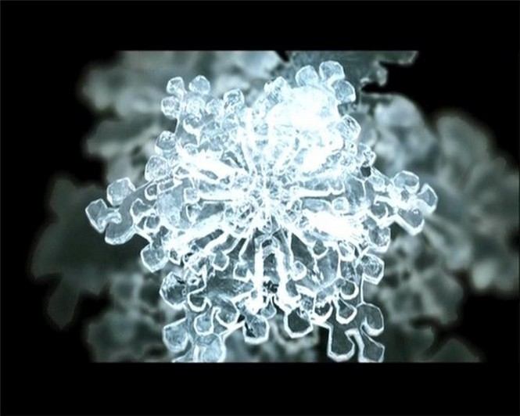
Освячена вода. Print Screen: Вода

Slide 3
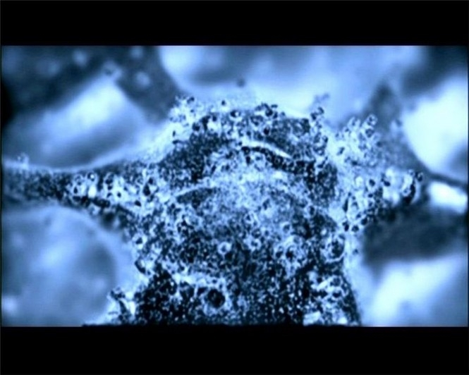
Вода з крану. Print Screen: Вода

Slide 4

Християнська молитва

Slide 5
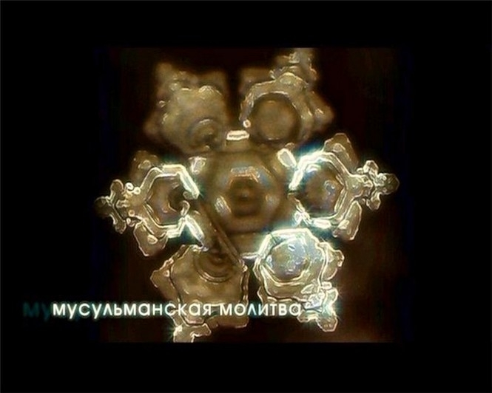
Мусульманська молитва

Slide 6

Буддійська молитва

Slide 7
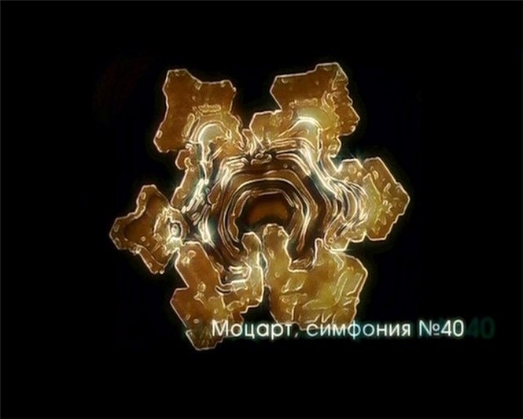
Моцарт, симфонія №40

Slide 8
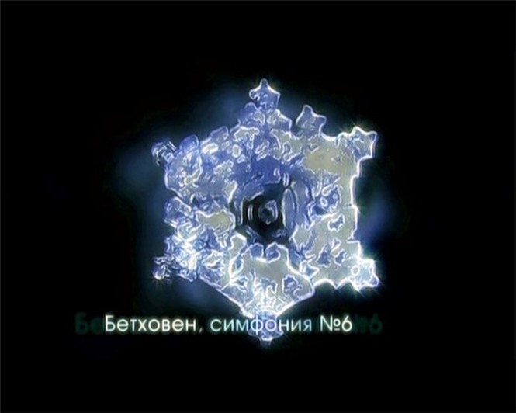
Бетховен, симфонія №6

Slide 9
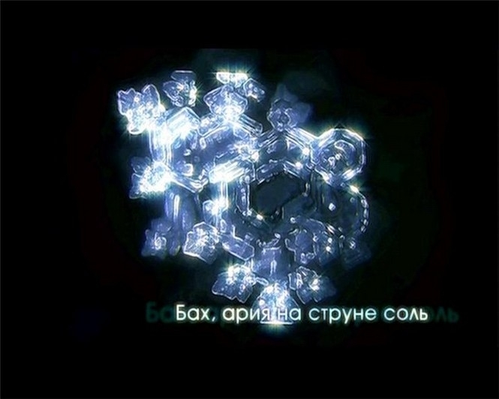
Бах, арія на струні соль

Slide 10
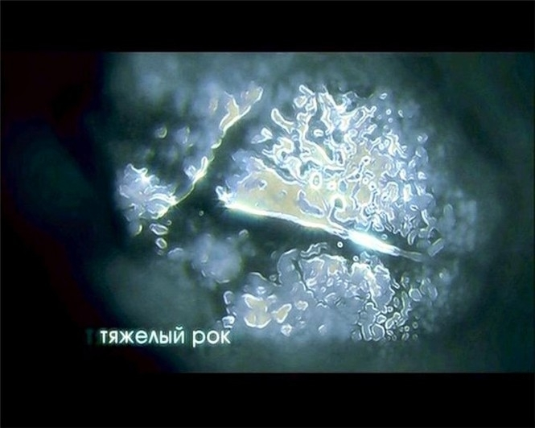
Важкий рок

Slide 11
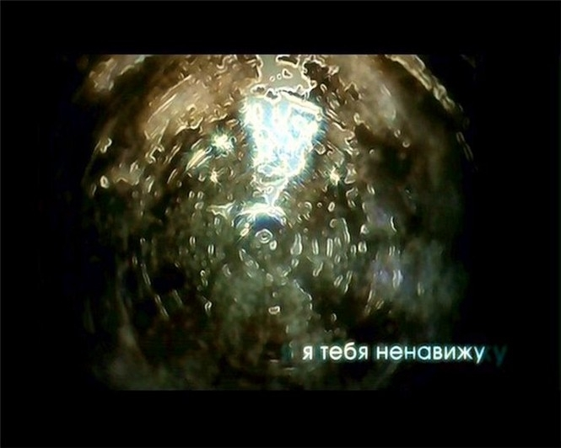
Слова: «Я тебе ненавиджу»

Slide 12
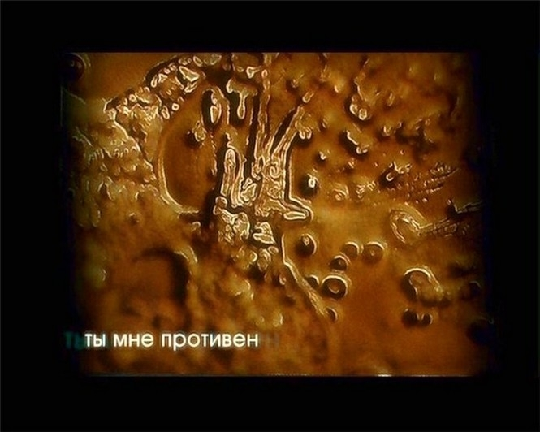
Ти мені противний

Slide 13
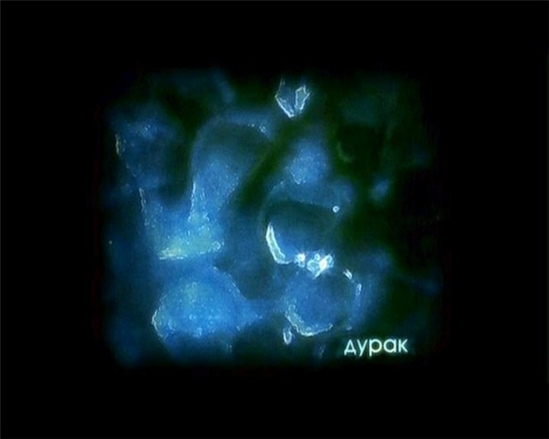
Дурень

Slide 14
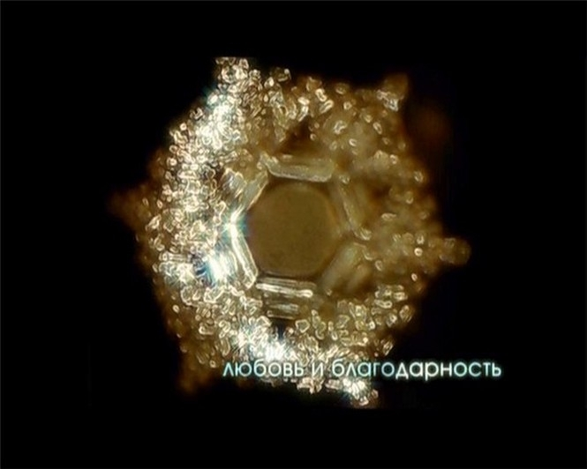
Любов і вдячність

Slide 15
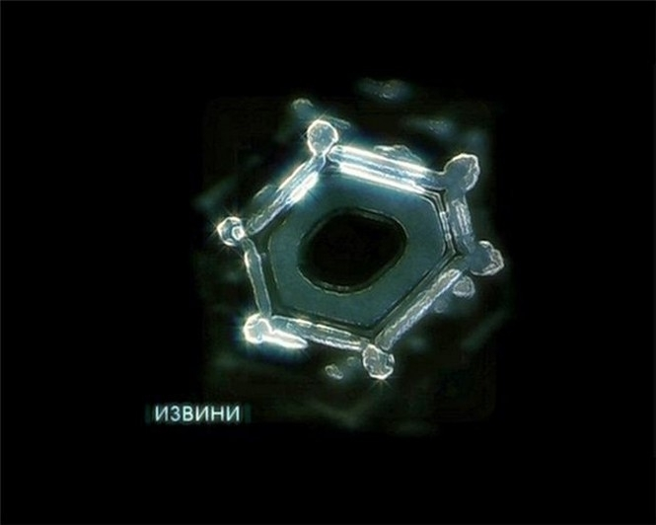
Вибач

Slide 16
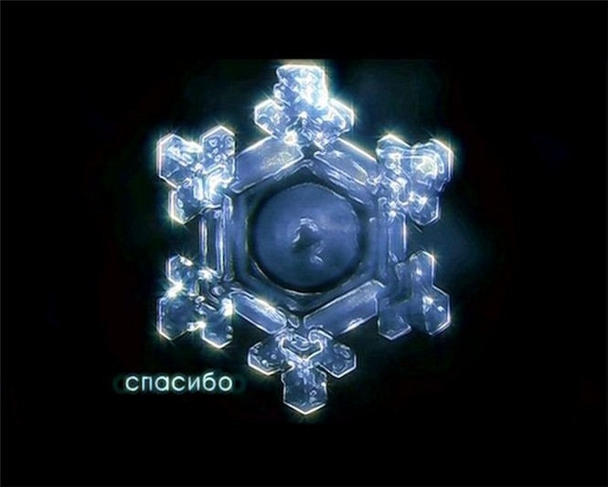
Дякую

Slide 17

Слово: «Мати Тереза»

Slide 18
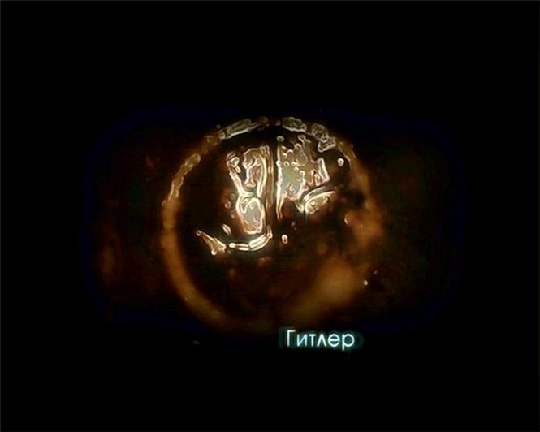
Слово «Гітлер»

